Slide 1
卓美亚集团简介

Slide 2
始建于1997年
卓美亚酒店及度假酒店 (Jumeirah Hotels and Resorts)堪称世界上最奢华、最具创新意识的酒店
在全世界多个国家拥有近50家奢华酒店，为各国的尖端富豪、商务人士、旅客提供最高端的优质服务
拥有世界上第一家七星级酒店－－帆船酒店（阿拉伯塔酒店 Burj Al Arab）
卓美亚集团于2020年前将在中国包括上海、 南京、杭州、千岛湖、武汉、广州、三亚、 等地陆续开业八家顶级酒店。

Slide 3
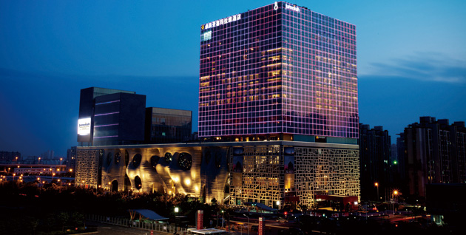
旗下的业务还包括：阿联酋酒店管理学院，卓美亚 Retail拥有15家零售店及网上精品购物店，還有维迪水上乐园 (Wild Wadi Waterpark)。
上海卓美亚喜玛拉雅酒店2011年开业。

Slide 4
卓 美 亚 集 团
未来中国区的发展计划：
卓美亚清水湾雅居乐度假酒店-三亚
卓美亚千岛湖六合度假酒店-浙江
卓美亚酒店-武汉
卓美亚酒店-广州
卓美亚酒店-海口
卓美亚酒店-杭州
卓美亚酒店-澳门
卓美亚酒店-南京
今天的卓美亚集团: 已经开张 24 间酒店
5,600+ 客房，套房和公寓
9个项目已在建设中
17个计划筹划进行(协议已签订)
阿联酋–科威特–马尔代夫–中国–阿塞拜疆–德国–意大利–西班牙–土耳其–英国

Slide 5
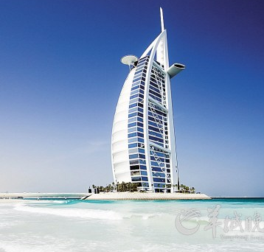
迪拜(Dubai)
奢华帆船酒店
（Burj Al Arab),
全世界唯一
七星级豪华酒店。

Slide 6
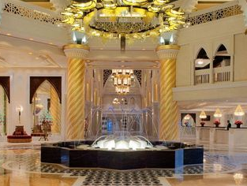
帆船酒店内部装饰

Slide 7
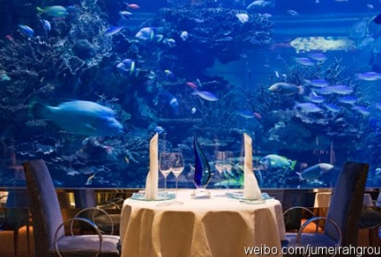
帆船酒店 : 海底浪漫餐厅

Slide 8
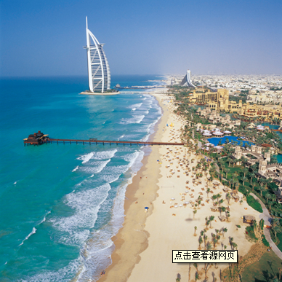
迪拜海滩酒店群

Slide 9
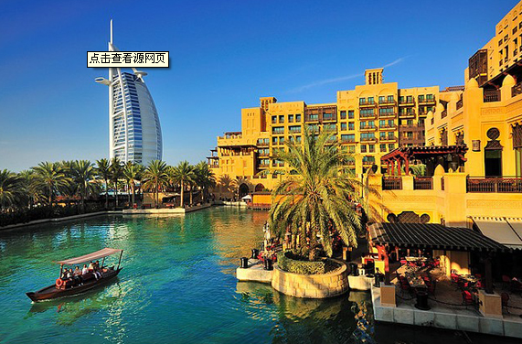
迪拜皇家度假酒店

Slide 10
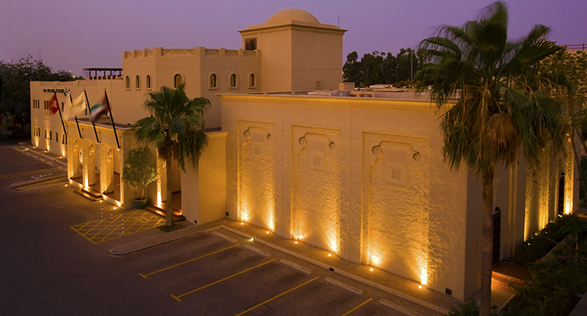
阿 联 酋 酒 店 管 理 学 院

Slide 11
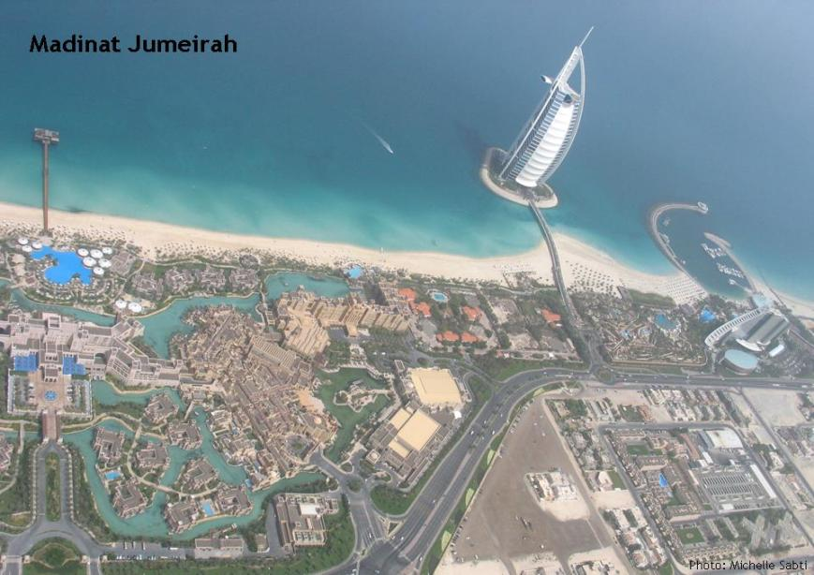
独一无二的位置

Slide 12
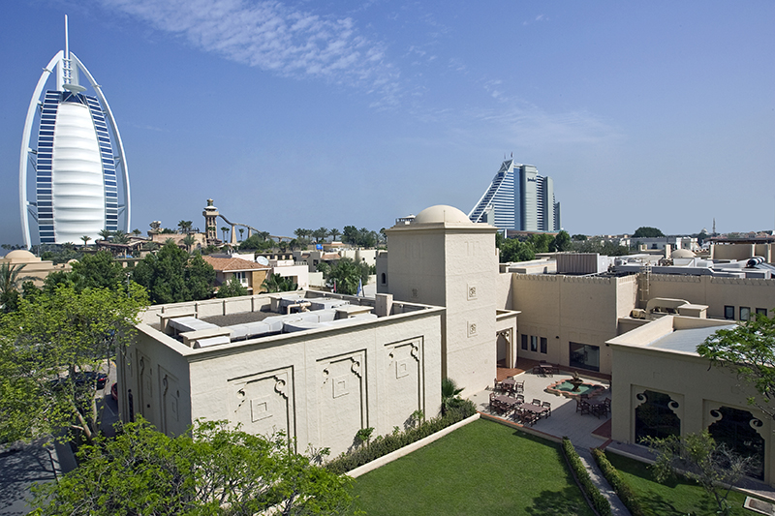
我 们 的 校 园
The Emirates Academy of Hospitality Management

Slide 13
阿联酋酒店管理学院
(Emirates Academy of Hospitality Management)
阿联酋酒店管理学院地处全球发展最快的旅游目的地 - 迪拜,学院坐落于七星帆船酒店的对面，拥有无可比拟的优越地理位置。学生在学习过程中可以充分接触行业资源。
选择该学院的另一大原因在于：学院隶属于卓美亚集团 (Jumeirah Group)，这一跨国企业拥有包括卓美亚 Burj Al Arab 與五星级高端酒店。
学院的毕业生有很多机会加入卓美亚集团。学习期间，学生除了可接触世界一流的卓美亚酒店的内部工作，还有许多在海外实习的機會提供给学生。

Slide 14
阿联酋酒店管理学院与瑞士洛桑酒店管理学院及美国康乃尔大学有交换学生协议，学生可于第三年申請到上述两所学校就读。。
学生可在三年内完成国际认证的工商管理学士学位（BBA）。
学校拥有来自超过60个国家的学生，可在这里体验多元文化，学习多国语言开阔视野。
学校有20多位教授来自多个国家，每位教授都拥有博士或硕士学位，在酒店管理的专业领域 里，都有多年的丰富任教经验。

Slide 15
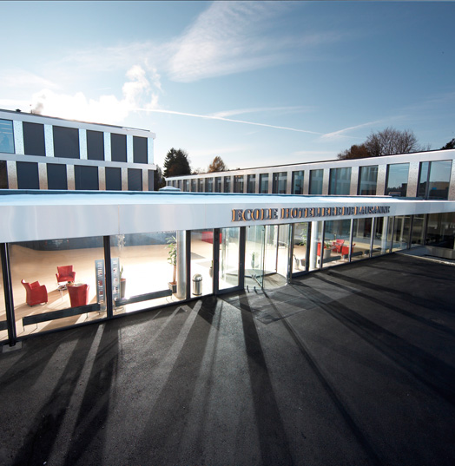
瑞士洛桑酒店管理学院
本科和硕士项目学术认证
本科生交换项目
洛桑的硕士可以在迪拜学习一门课
迪拜的学生可以在洛桑学习一门课
洛桑酒店管理学院每年来迪拜进行年度学术审查

Slide 16
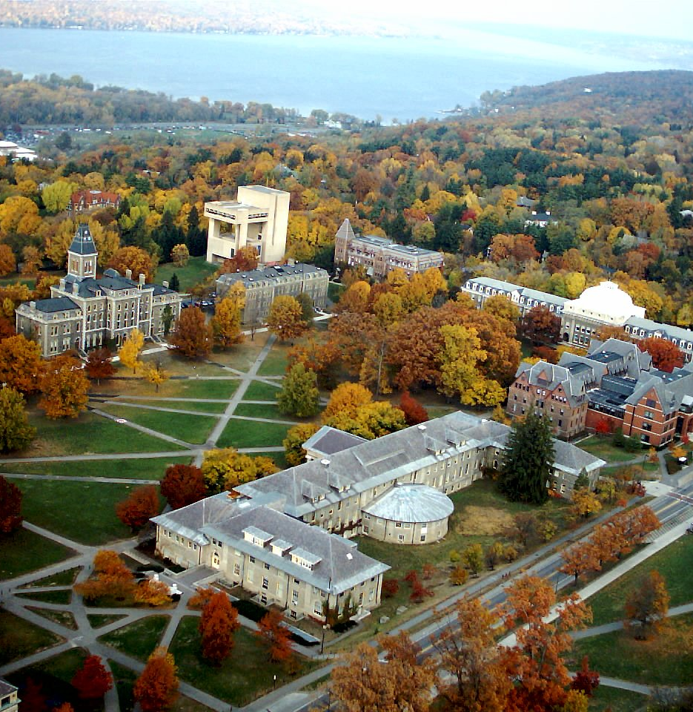
康奈尔大学
位于美国纽约州伊萨卡内
在本科第三年的在校生可到康奈尔大学完成一学期的学习
获得更多酒店管理专业的学习经验
学分相互认可

Slide 17
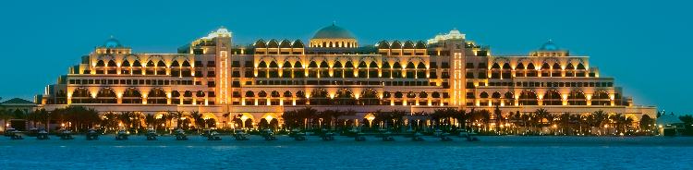
国 际 性 的 认 证
阿拉伯联合酋长国
最高科学教育研究中心
澳大利亚
国际旅游酒店管理教育中心 (THE-ICE)
英国
酒店管理学院

Slide 18
我們的教授及顧問

Slide 19
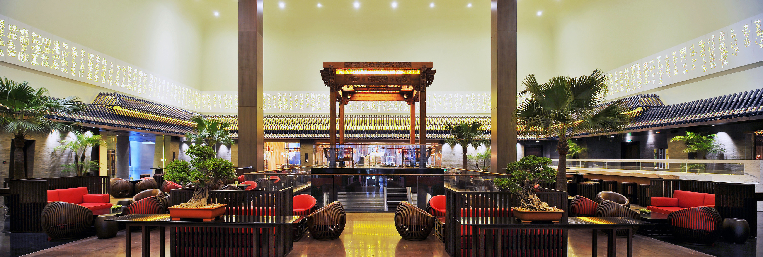
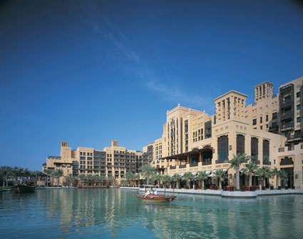
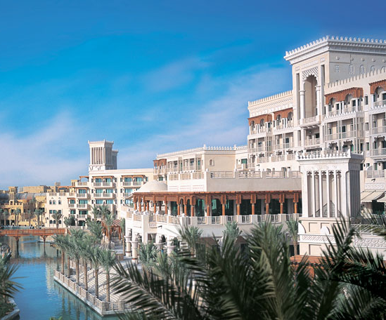
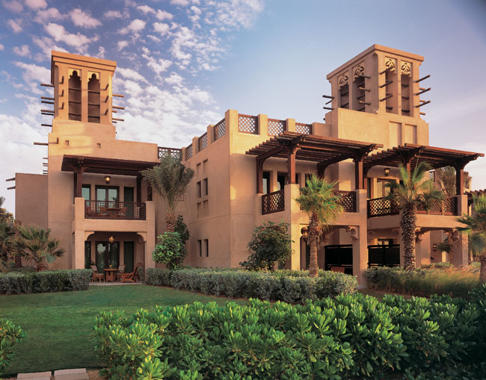
师 资
专业涉及:
酒店业教育
服务行业研究
商业管理
世界上获奖无数的厨师团队
招聘于全球各地
丰富的业界经验
各自行业的精英

Slide 20
专业培训发展课程
团队建设和管理
顾客关系和服务
人力资源
金融和会计
销售和市场
房屋部管理
厨房和餐厅管理
高级发展培训
主要客户
达利腾飞国际教育项目
迪拜国际机场
凯悦集团
John Keells Leisure 集团, 斯里兰卡
美丹酒店
渣打银行
The Office of Presidential Affairs, 阿布达比
The Prime Minister’s Office, 迪拜
Director of Professional Training & Development

Slide 21
国际酒店工商管理学士学位课程內容
Bachelor of Business Administration (Honours)
in International Hospitality Management
Programme Structure

Slide 22
7
1.
英语修辞
餐饮商业
餐饮服务
专业食品
制作
旅游酒店业
2.
前厅运转
旅游业会计
客房运转
领导力
市场营销
3.
商业信息
系统
文化多样性
组织行为学
旅游经济
管理会计学
4.
全球各国的实习机会
5.
商业伦理
旅游业历史
人力资源
管理
服务管理
外语
6.
选修
选修
选修
选修
选修
7.
财务会计
旅游业未来
服务营销
统计学
外语
8.
旅游业法律
房地产财务
研究方法
战略信息
技术
战略管理
9.
论文
顾问项目
Notes:
ASc to white box. Practical courses in the first year and at the end of the first year, students go out to industry for a trimester. They go to any 5 star hotel anywhere in the world. When they come back, they do business courses. Students can go to Guildord Law school to study legal studies after their BSc here with us.
First fully accredited program in the region to offer an honours degree program in just 3 years. Some students take 4 years.
Fully accredited by the UK Higher education authority, UAE Ministry of Higher Education & Scientific Research, Australian Higher Education Authority, and in terms of additional quality assuarance, we are now audited by Cornell University and EHL. We undertake 5 audits in a year.
6 Language courses
4 elective courses – fly in leading faculty to deliver these courses.

Slide 23
本科选修课
商业持续性计划
消费者行为
电子商务
创业
设施与设备管理
餐饮管理
美食
高尔夫与乡村俱乐部管理
建筑内部设计
节日活动管理
会议展会管理
内部控制原理
专业人力资源管理
质量管理
房务部管理
接待业可持续管理
可持续生态旅游
The Emirates Academy of Hospitality Management

Slide 24
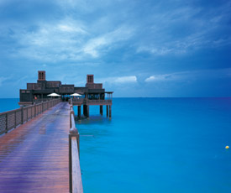
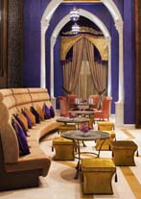
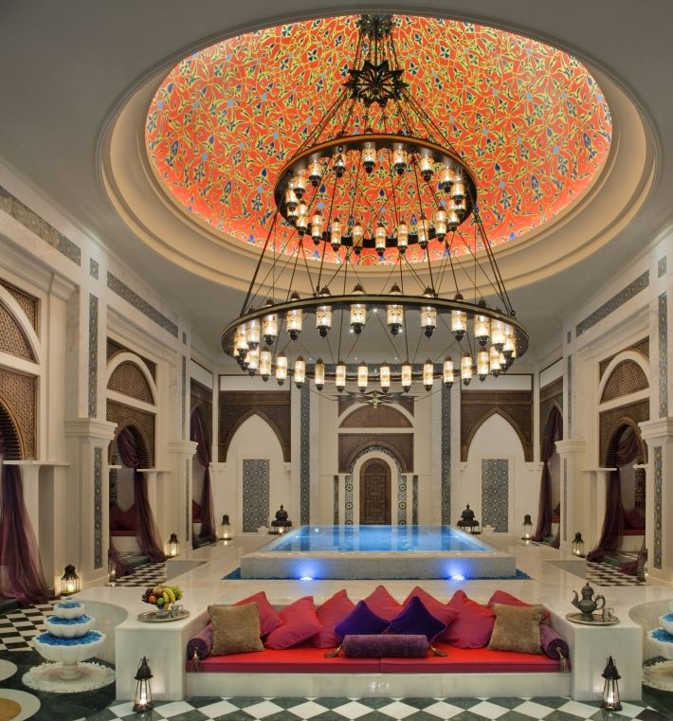
可选择的工作场所
酒店
度假村
主题公园
博彩业
轮船公司
会展公司
健身中心
食品服务产业
餐厅
运动中心
体育馆
电影院

Slide 25
国际酒店工商管理学士学位入学要求
成功完成：
高等教育 [12年], 5 GCSE (O-Levels) + 3 A-Levels
美国高中证明（最低平均成绩为75%）
International Baccalaureate (IB) 证书
托福（机考） 61分， 笔试 500分 或雅思 5.0
成功通过面试
入学时间：
一月、 四月、 九月
Notes:
We’re quite serious about saying that we want the best only. We only bring in students that can succeed.

Slide 26
会议中心

Slide 27
上課情況

Slide 28
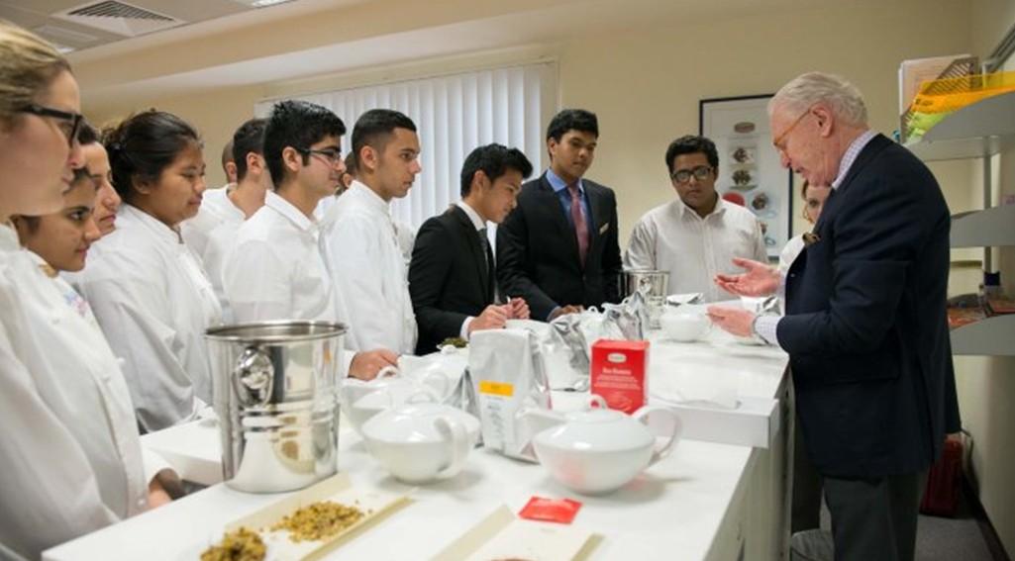
餐饮预备课（茶饮）

Slide 29
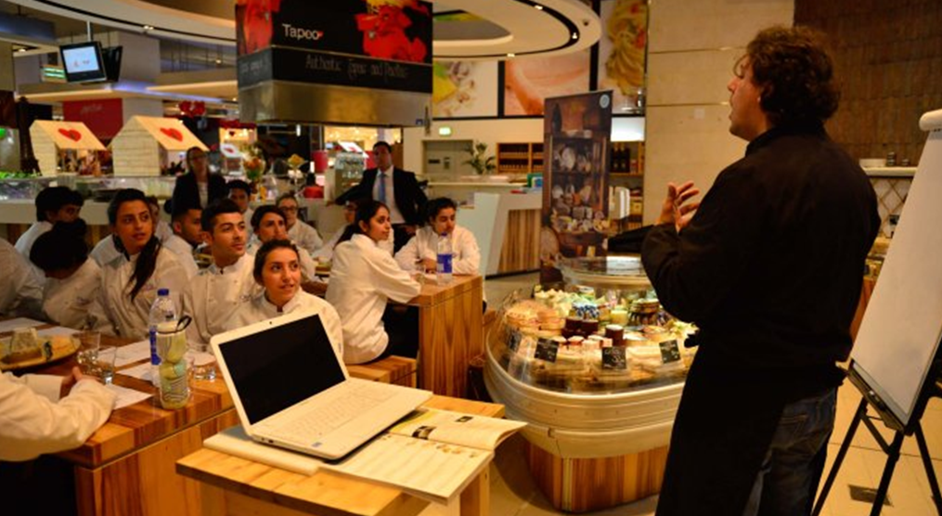
餐饮预备课（糕点）

Slide 30
餐饮预备课（烹饪）

Slide 31
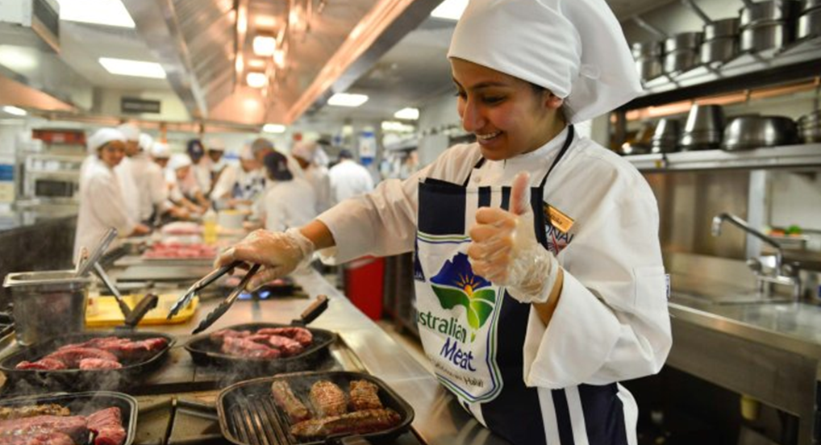
餐饮预备课（烹饪）

Slide 32
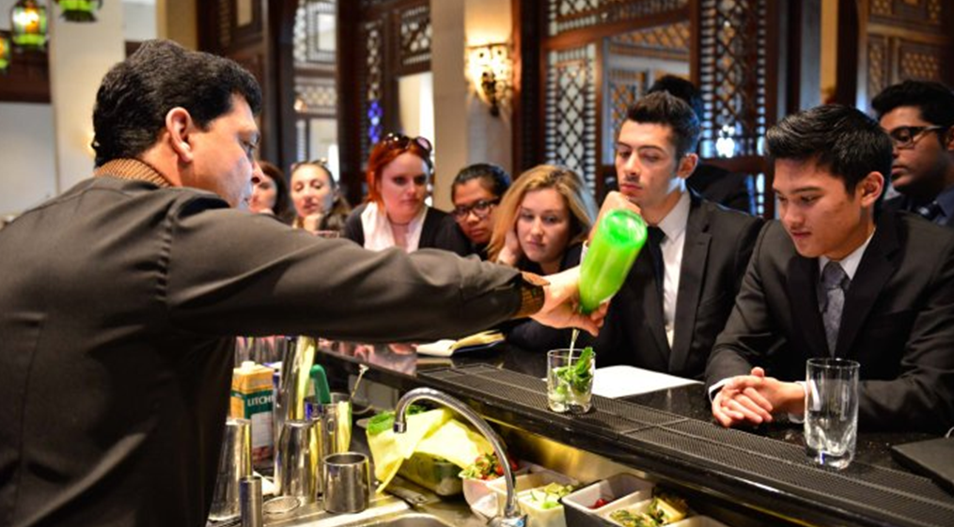
餐饮服务课.

Slide 33
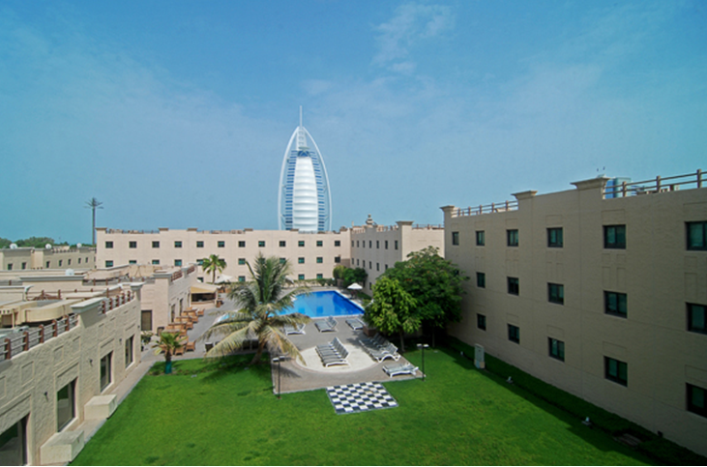
我们的校区

Slide 34
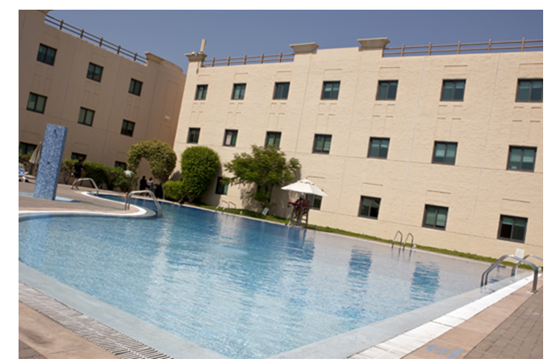
校园设施（游泳池）

Slide 35
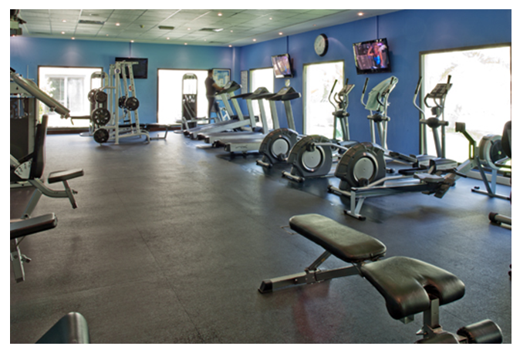
校园设施（健身房）

Slide 36
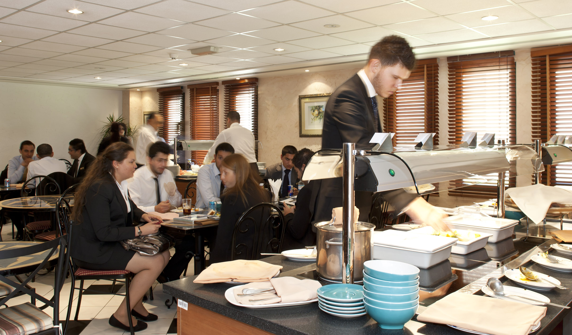
自 助 餐 厅

Slide 37
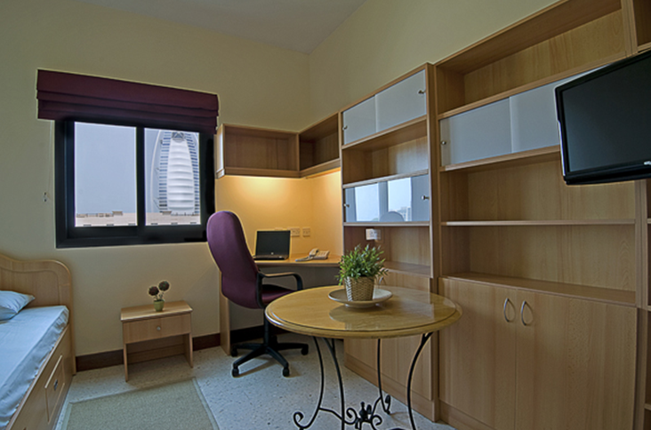
学生单人间宿舍

Slide 38
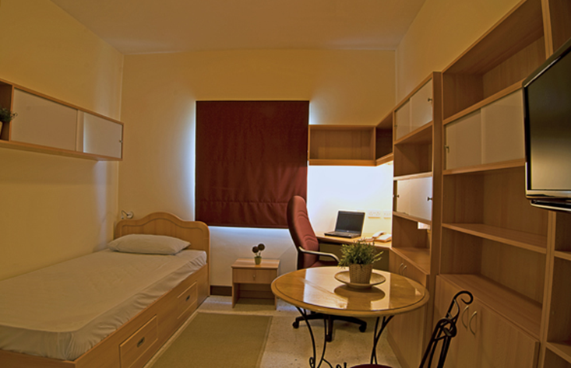
学生单人间宿舍

Slide 39
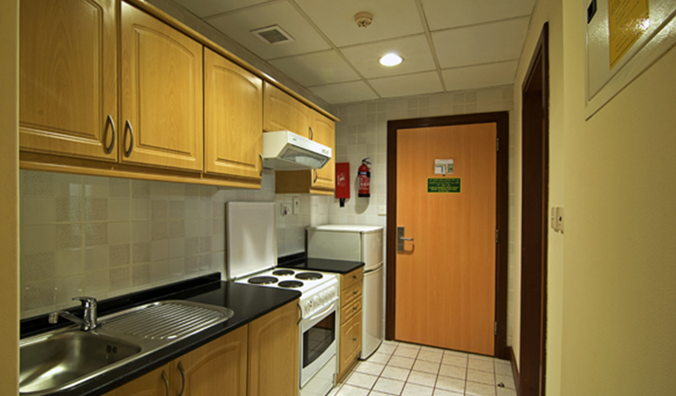
学生单人间宿舍 ( 厨房)

Slide 40
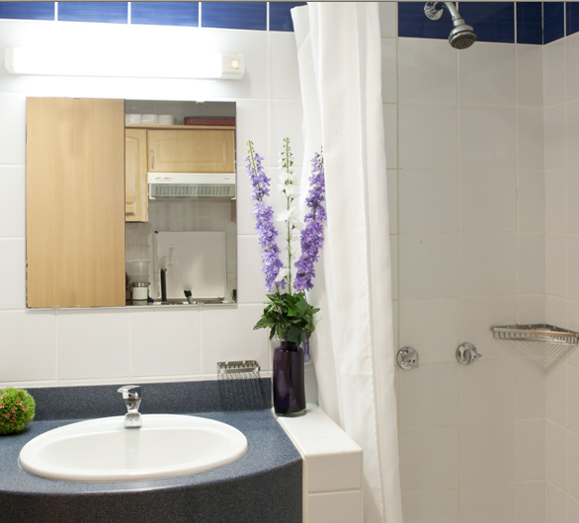
学生单人间宿舍 ( 浴室)

Slide 41
学士学位为期三年，费用如下：
1阿联酋迪拉姆=1.7330人民币元（依汇率浮动）
一年学费+住宿费+生活费 约人民币30万

Slide 42
入学时间
学士学位(BBA)、：每年1月、4月和9月

Slide 43
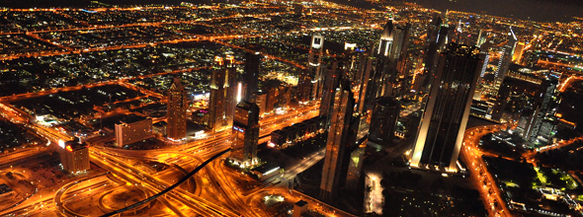
生活在迪拜：迪拜是一个免税的城市，因此很多商品的物价与中国相比較低。具体费用取决于学生平日的消费习惯，大多数学生每月在食品上的支出为3000元人民币（500美元）左右。

Slide 44
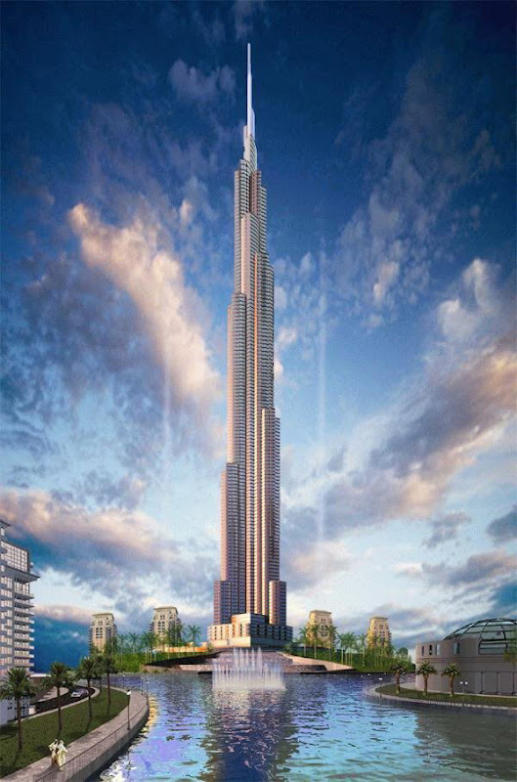
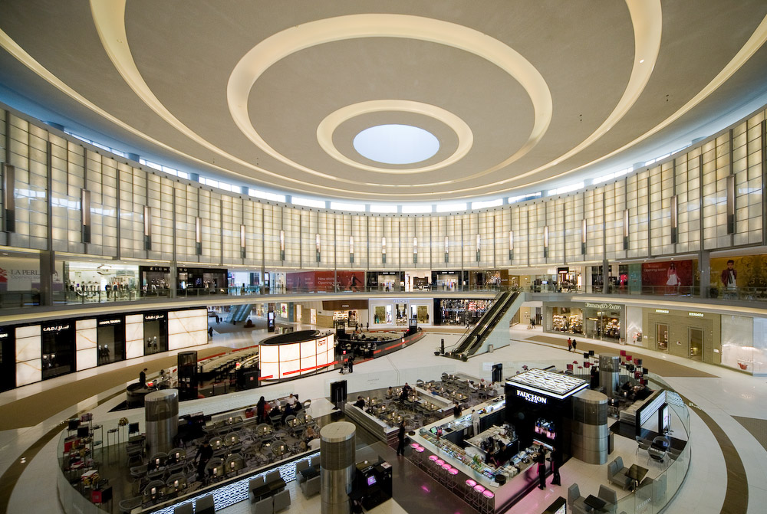
Burj Khalifa
世界最高楼
(828米)
Dubai Mall 世界最大商场
(建筑内拥有超过1500家零售商店)

Slide 45
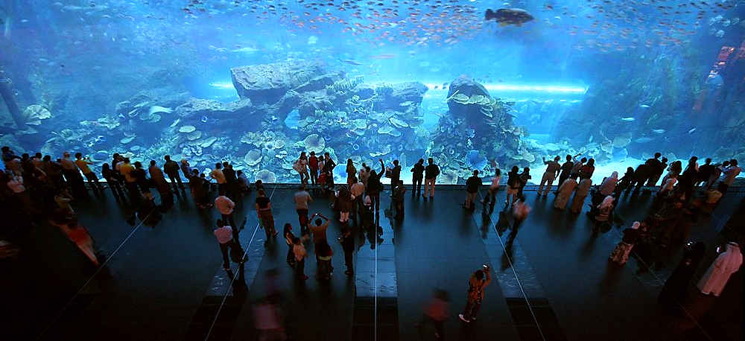
迪 拜 水 族 馆
世 界 上 最 大 的 室 内 水 族 馆

Slide 46
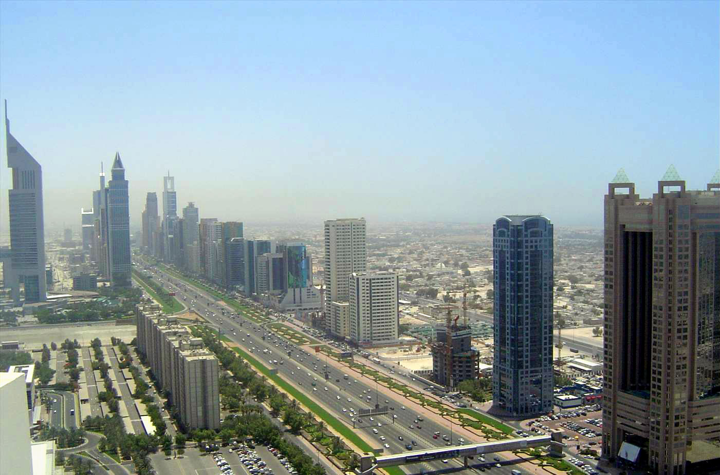
Sheikh Zayed Road
Notes:
2005

Slide 47
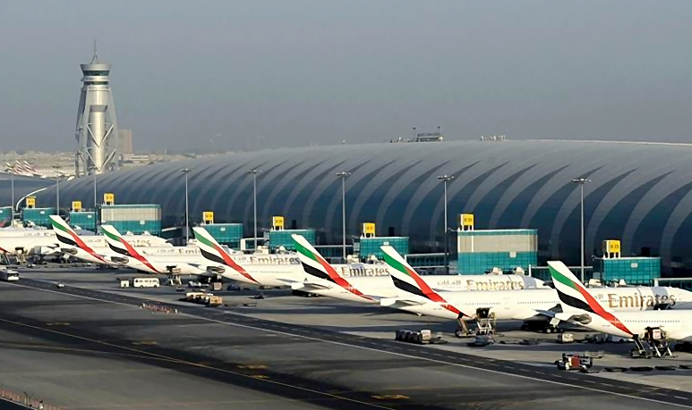
迪拜第三机场航站楼专属于阿联酋航空，是世界上最大的航站楼，每年可迎接近7千万游客
Notes:
2005

Slide 48
”

Slide 52
在中国，阿联酋酒店管理学院已经与多所中学和高校建立了合作关系，如宁波外国语学校、宁波万里国际学校、北京四中、昆山国际学校、扬州新东方国际学校,北京第二外国语学院中瑞酒店管理学院等。
在台湾，阿联酋酒店管理学院已经与台中华盛顿国际学校
及静宜大学；国立高雄餐旅大学建立了合作关系。
目前本校有来自60多个国家的400多名学生就读于本校的BBA/MBA项目，其中12名学生来自中国。

Slide 54
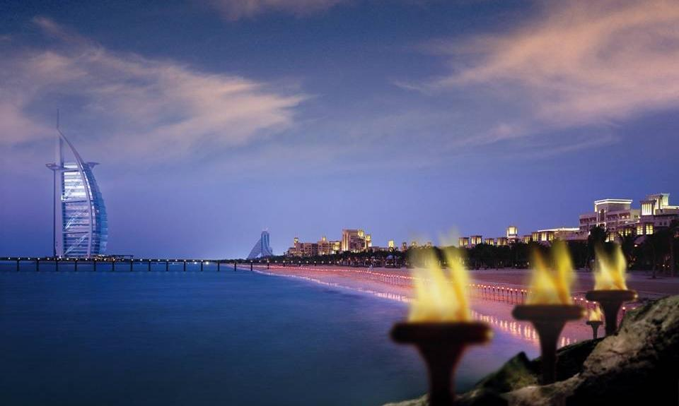
我们向学生保证:
完美的国际体验
一对一的学术和工作顾问指导
知名酒店的实习机会
在世界上最好的酒店管理学院之一学习
毕业后得到工作的机会

Slide 55
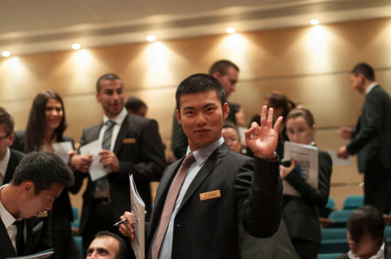
我们期待您的加入！

